Slide 1
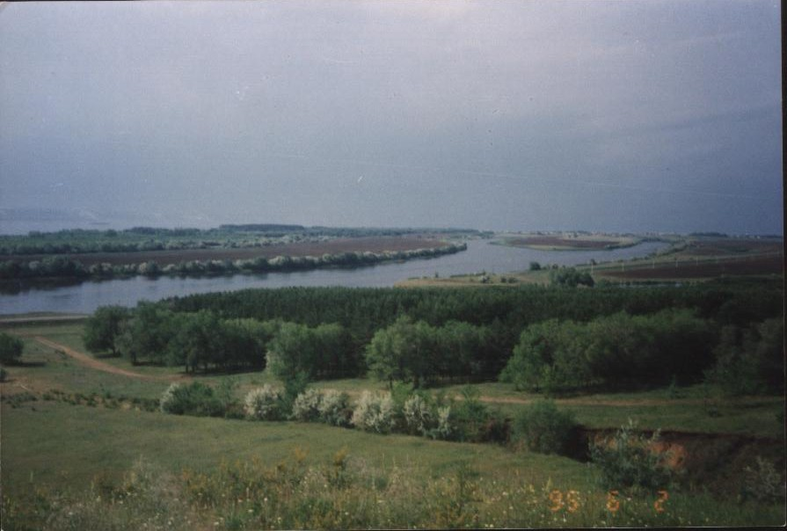
Топонимы сельского поселения Давыдовка Работу выполнил учащийся 9 класса Ефимов Владислав Алексеевич ГБОУ СОШ с. Екатериновка, объединение «Древо» Руководитель: Постнова В.В., учитель русского языка и литературы

Slide 2
Объект исследования:
Топонимы сельского поселения Давыдовка
Гипотеза:
Изучение топонимов своей местности, выявление их мотивировки позволит узнать и зафиксировать сведения по истории нашего края, понять особенности использования в языке имён собственных.

Slide 3
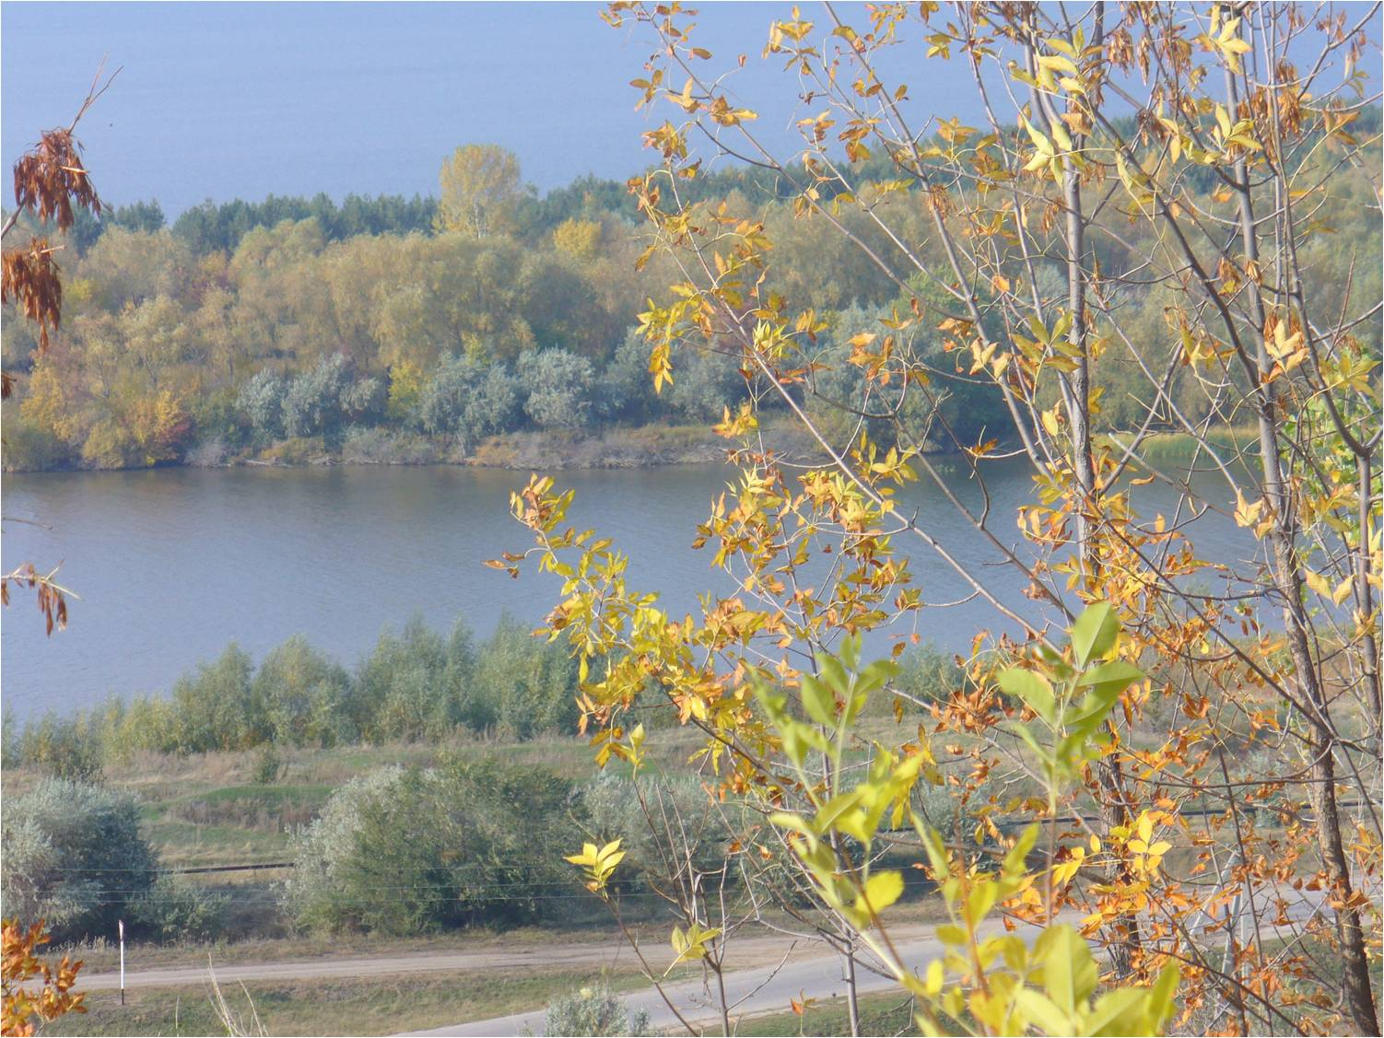
Задачи
Собрать и классифицировать топонимический материал;
Изучить его с точки зрения мотивировки, словообразования, языковых особенностей;
Выявить изменения в топонимике данной местности и причины изменений.

Slide 4
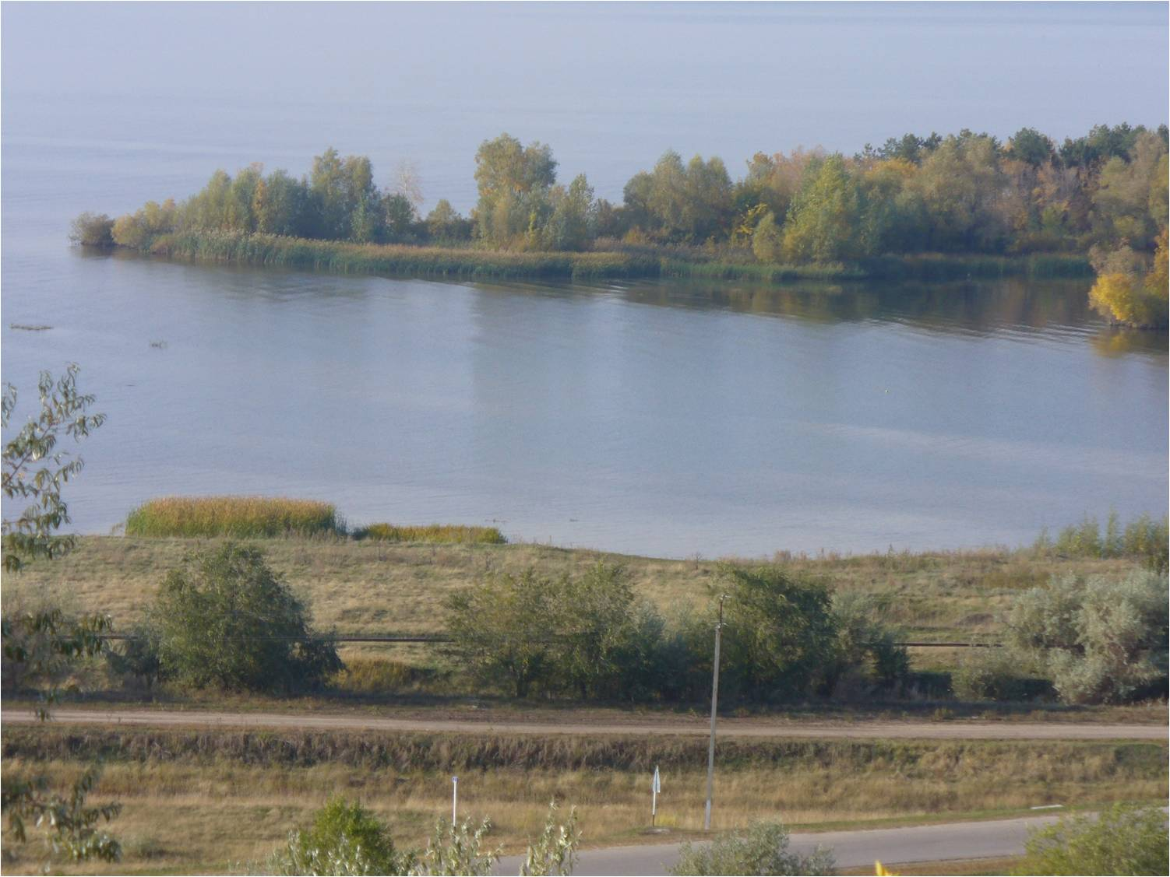
Методы исследования
Изучение литературы по языкознанию
Обработка и систематизация записей рассказов жителей села;
Работа со словарями
Изучение карт и схем местности.

Slide 5
Для объяснения значений слов использовались «Словарь русского языка» С. И. Ожегова, словарь В. И. Даля, этимологический словарь М. Фасмера. С помощью этих словарей мы объяснили термины
Яр – крутизна, круть, круча; обрыв, стремнина, отрубистый берег реки; подмытый и обрушенный берег.
Дол – низменность, впадина различного вида
Ерик – старица, речище, узек, глушица, часть покинутого русла реки.
Ильмень – озеро, особенно образующееся от широкого разлива реки.
Слободка – село свободных людей; пригородное селенье, подгорный поселок.
Урочище
Чагра
Шишка – всякого рода отдельная или срослая с чем-либо блона, волдырь, горбина, нарост.

Slide 6
Глава 1. Ойконимы (названия населенных пунктов). История возникновения
На территории сельского поселения Давыдовка располагаются сёла Екатериновка, Давыдовка, Софьино и деревня Сперанка.
Село Екатериновка получила своё название в 1763 году. В книге «Заветный уголок России» краевед Поддубная Р. П. рассказывает об истории появления села и доказывает, что его основание связано с именем императрицы Екатерины 2. По Манифесту и Указу 1762 года раскольники-поморцы из Архангельской губернии переселились на Волгу и основали наше село.

Slide 7
Село Давыдовка основано в 90-ых 18 века тамбовским помещиком, полковником Ф. А. Давыдовым.
Первоначальное название – Красный Затон («красный» – красивый; затон - «вдавшийся в берег речной залив, заводь»).
Безусловно, Давыдов хотел отметить в названии живописность местоположения села, основанного среди лугов, дубрав, рощиц и многочисленных озер.
Название Красный Затон сохранил только залив.
С 1824 года по 1917 год имение находится во владении дворян Пустошкиных.

Slide 8
Село Софьино до наших дней отличается от других окрестных сел своей протяженностью. Словно длинная лента, одной улицей тянется село вдоль Волги. Связана это особенность села с тем, что оно фактически вбирает в себя несколько селений расположившихся рядом:
Гарановка
Слободка
Софьино
Сперанка
На современных картах и в документах сохранилось два названия: Софьино и деревня Сперанка. В просторечии жителей Сперанки называют «пиранские».

Slide 9
Глава 2. Классификация микротопонимов
Микротопонимия включает обозначение объектов, окружающих человека в повседневной жизни. Название оврагов, лесов, небольших озер, возвышенностей, полей являются микротопонимами.
Работая над классификацией, мы рассматривали современную карту поселения, составленную специалистами института Волгогипрозем в 1990 г.
Микротопонимы, отраженные на карте: урочище Прогресс, урочище Дальняя Дубрава, озеро Богданов Пчельник, озеро Лысая Гора, овраг Васин, овраг Попов, урочище Прудец (за Софьино).

Slide 10
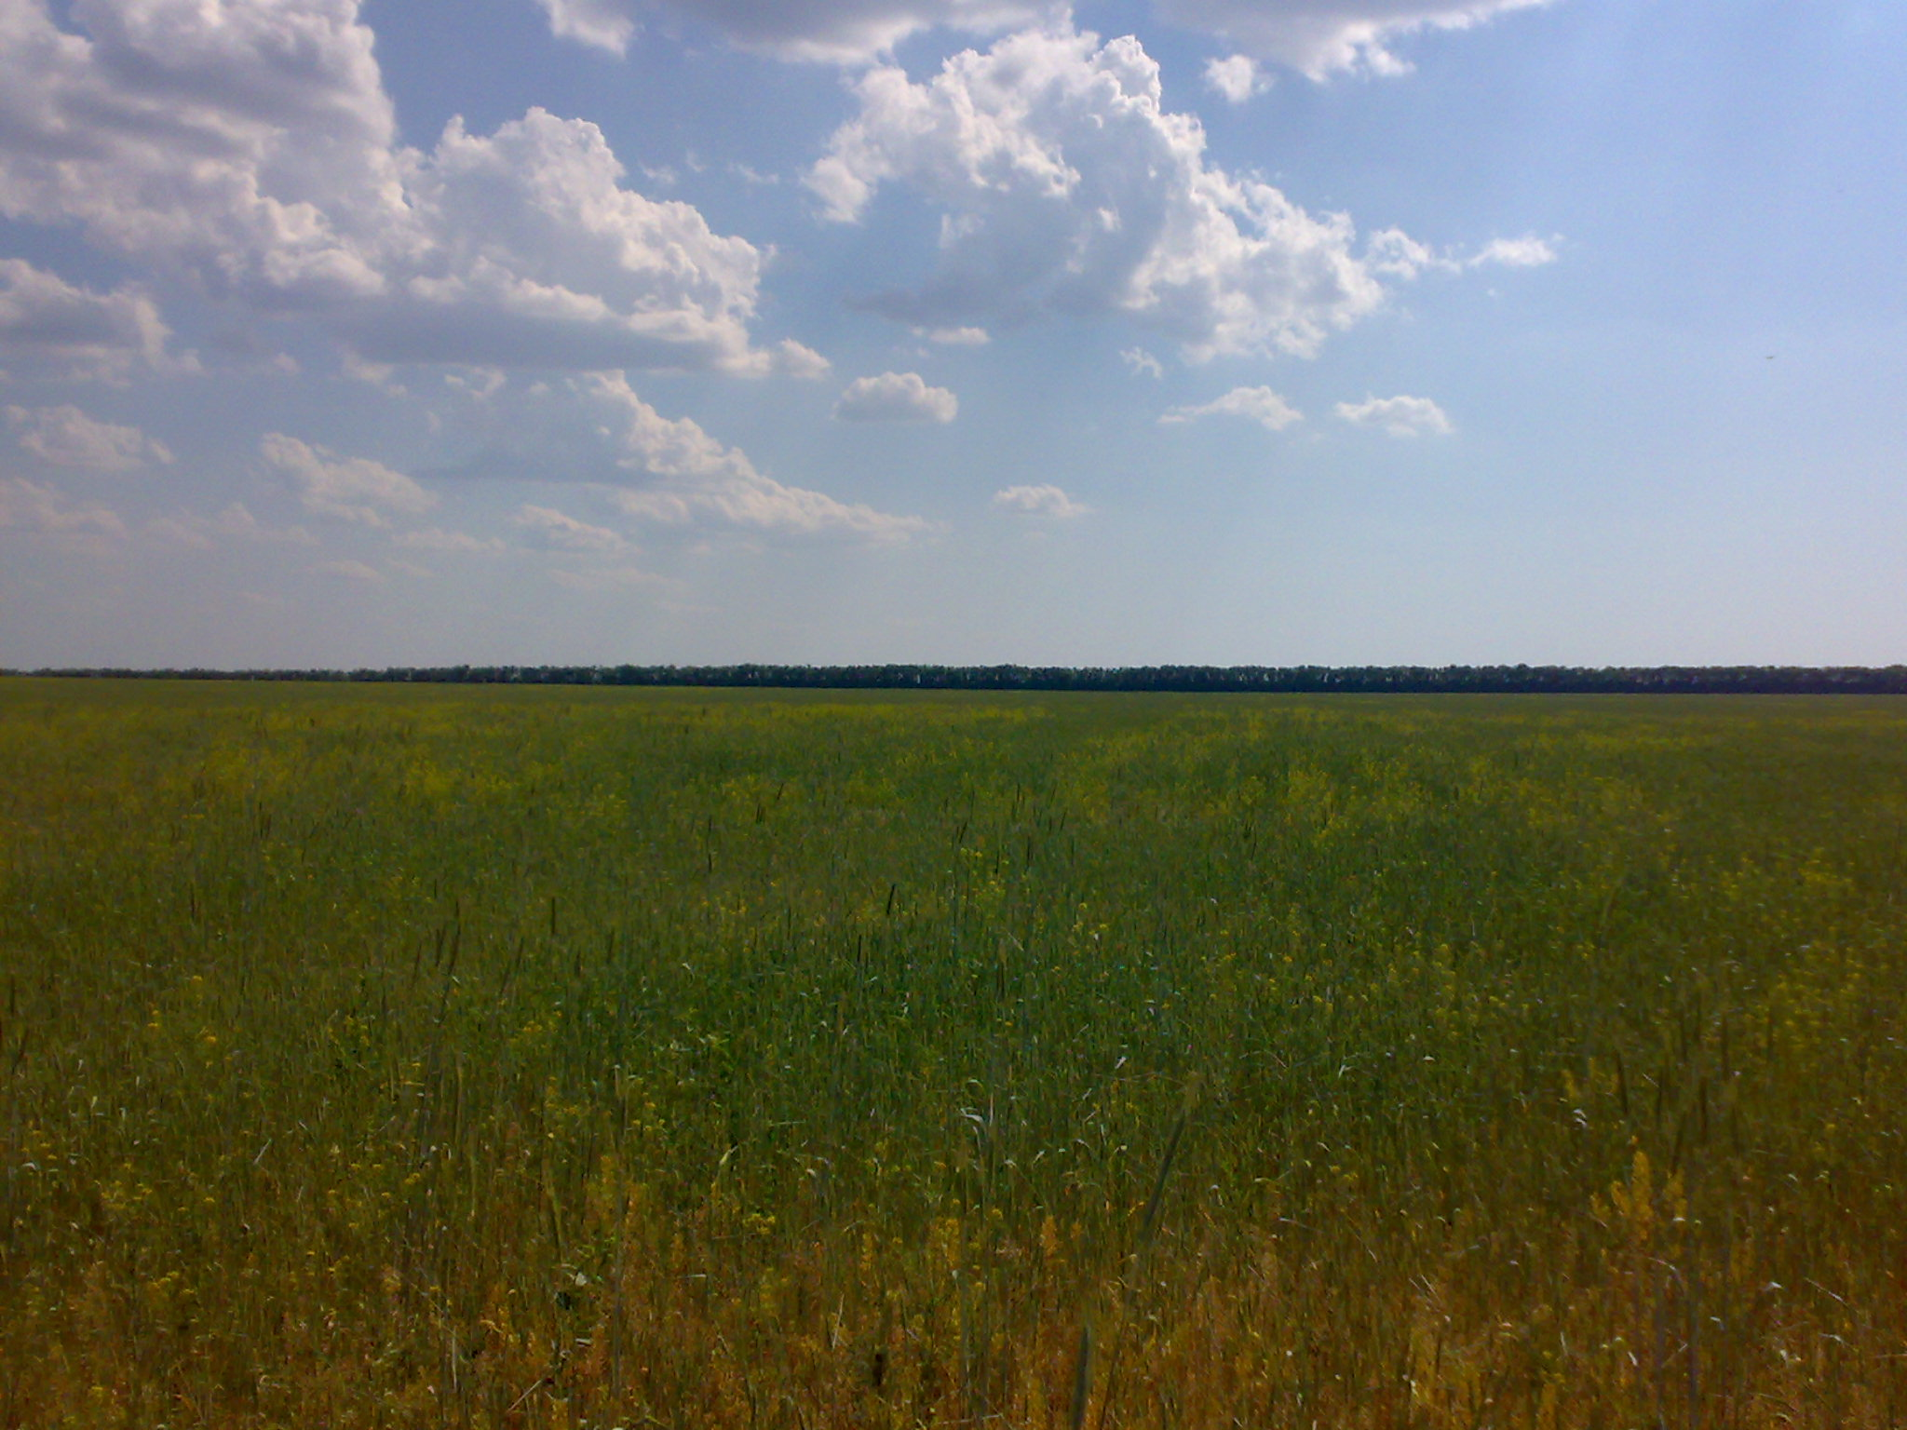
А) Названия полей (13)
Поле Березок
Коммунарское поле – название связано с историей. После революции Давыдовке 10 хозяйств в Давыдовке объединились и образовали коммуну «Флора».
Поле Пельшин – по прозвищу работника совхоза Пельше – имя секретаря Коммунистической партии Чехословакии(Чехии). Прозвище работнику дали по внешнему сходству
Поле Прогресс(урочище Прогресс) – участок, идущий вдоль реки Волги к Чагре. По имени деревни, исчезнувшей во время затопления.

Slide 11
Поле Между
Поле Солонцы
Поле Копыто – по форме поля.
Поле Сапог
Поле Круглый Куст
Поле Лысая Гора
Поле Рыбацкое
Козлово поле
Красное поле

Slide 12
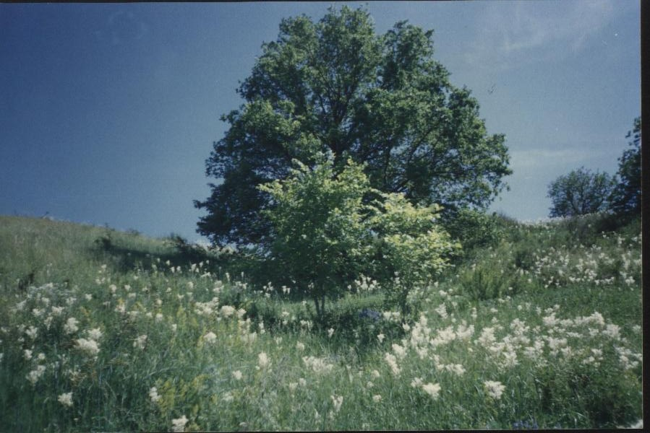
Б) Названия низин, возвышенностей (8)
Орловская Шишка – возвышенность, которая находится на реке Чагра, на границе Приволжского и Хворостянского района. Названа так, потому что находится напротив села Орловки, а слово «шишка» означает возвышенность.
Лысая Гора
Солонечный Дол
Волчий Дол

Slide 13
Черный Дол – глубокий овраг, к северу от села, поросший дубами, липами. По мнению некоторых жителей назван так, потому что там много гибло людей: замерзали, разбивались на лошадях (бывало, что волки зимой пугали лошадей и они становились неуправляемыми).
Васин овраг
Попов овраг
Подстёпки

Slide 14
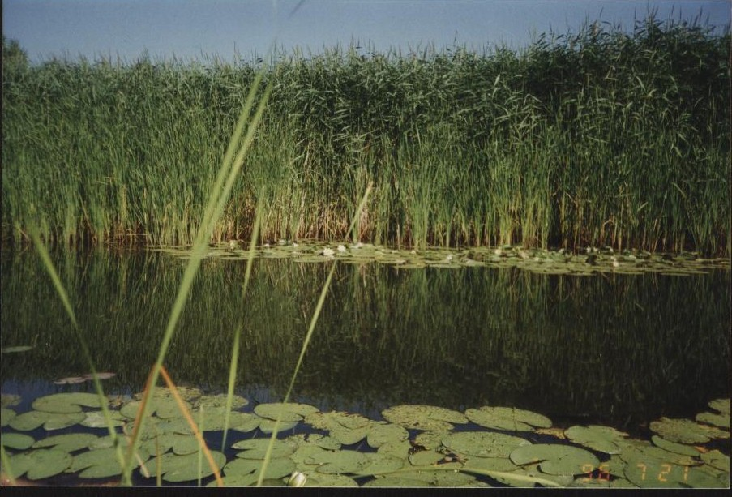
В) Гидронимы
Река Чагра протекает на границе нашего района с Саратовской областью, возле села Екатериновка впадает в Волгу. В современном русском языке трудно подобрать родственные слова к этому названию. В этимологический словарь М. Фасмера включено несколько слов с такой же основой:
Чагарник – «плохо растущий кустарник на лугу».
Чагир(чагыр) – «луг, пастбище».
Чагровый – «темно-серый, бурый».
Слова «чагарник» и «чагир» употребляются, как отмечает В. И. Даль, на юге России. Они заимствованы из тюркских языков.

Slide 15
Озеро Ильмень
Озеро Богданов Пчельник – находится у границы с Хворостянским районом. Названо так, по-видимому, из-за того, что рядом размещался пчельник(пасека), принадлежащая Богдану.
Озеро Водопойное
Залив
Озеро Колки

Slide 16
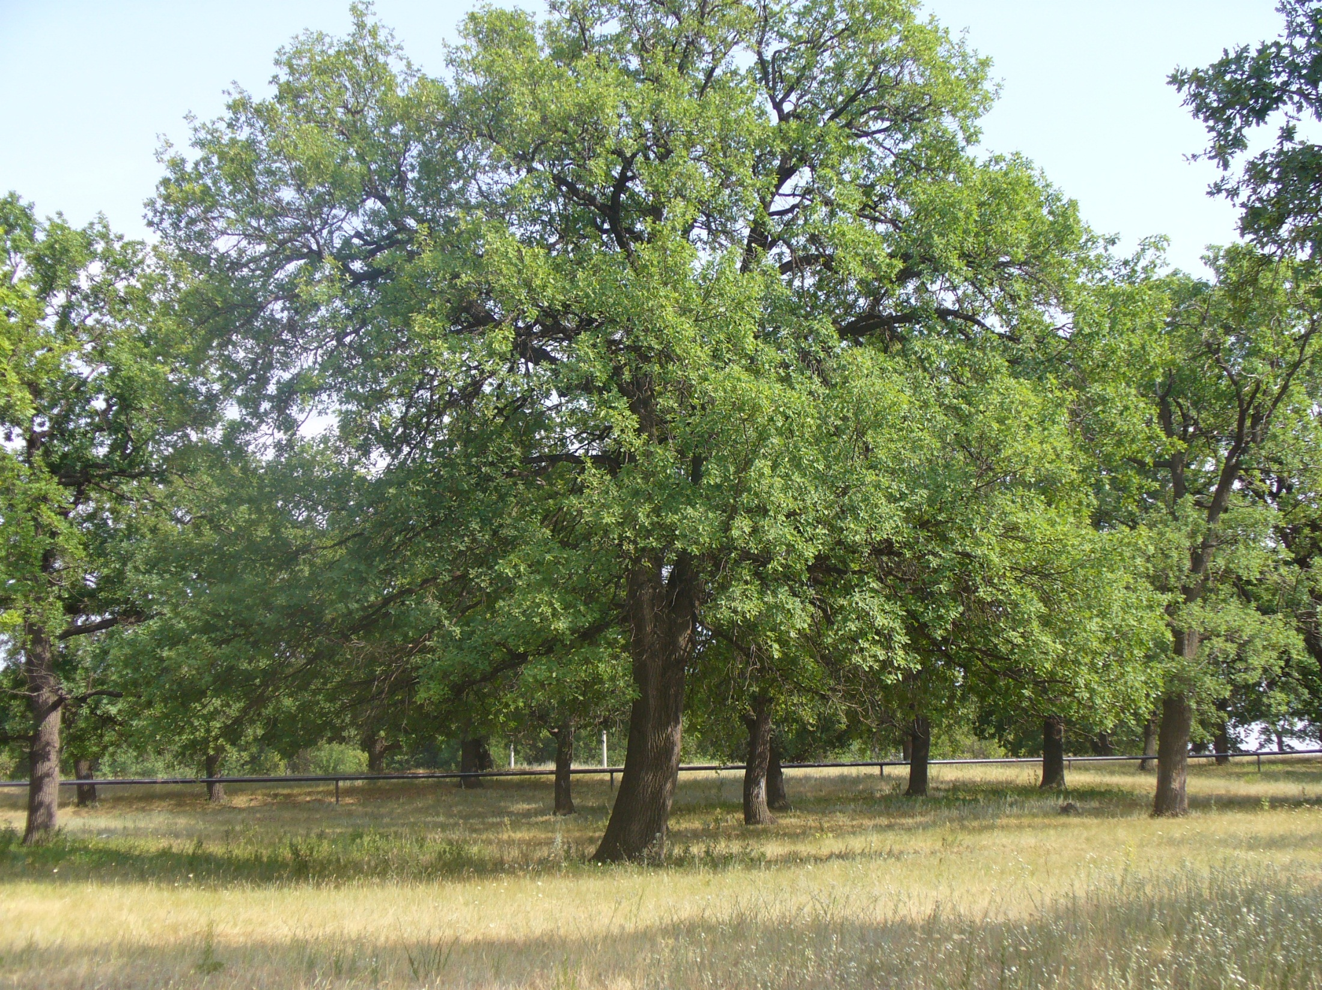
Г) Леса, лесные насаждения
Ближняя Дубрава
Дальняя Дубрава
Пустошкин лес
Давыдовские Сосны
Большие Сосны
Малые Сосны
Липняги
Круглый Куст – небольшое лесонасаждение в центре поля, своеобразный оазис, потому что среди деревьев находился колодец.

Slide 17
Глава 3. Мотивировка названий и структура
А) Названия, в которых дублируются местные (народные) географические термины: Солонечный Дол, Черный Дол, Мыс(иногда называют Губа), Залив, Круглый Куст, Орловская Шишка.

Slide 18
Б) Топонимы, возникшие на основе природно-ландшафтной лексики:
Березки, Ближняя Дубрава, Дальняя Дубрава, Давыдовские Сосны, Большие Сосны, Малые Сосны, Подстепки, Солонцы.
В) Топонимы, образованные от личных имен:
Пустошкин лес, Красново поле, Козлово поле, поле Пельшин, Васин овраг, Попов овраг, озеро Богданова Пчельник.
Г) Топонимы – метафоры:
Поле Копыто, поле Сапог. В основе таких названий скрытое сравнение.

Slide 19
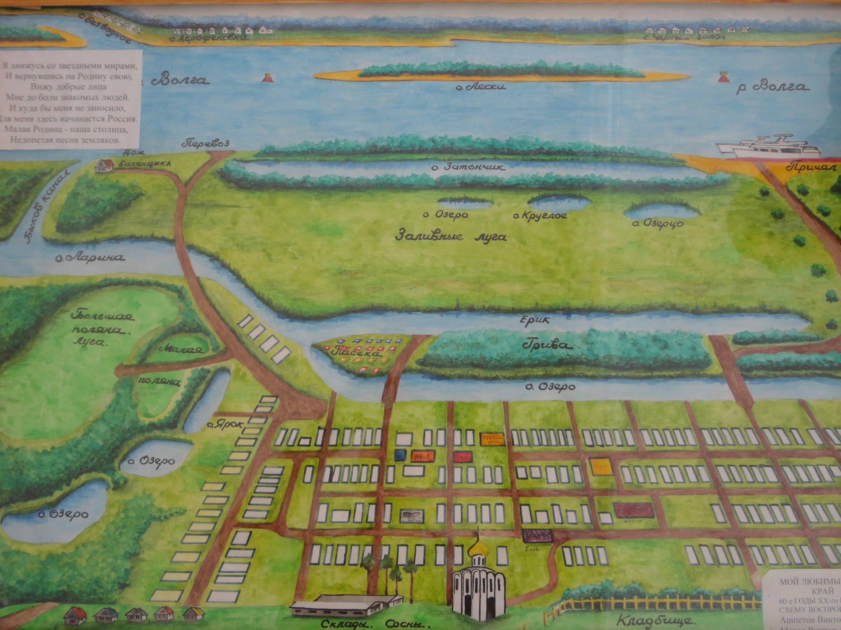
Карта-схема окрестностей села Екатериновки

Slide 20
Исчезнувшие топонимы (24)
Озеро Ларина
Озеро Садок
Ерик
Башкирова поляна
Озеро Озерино
Прокосный дол
Озеро Затончик
Урочище Колятая Поляна
Табачный Затон
Озеро Бакланное
Озеро Башкирово
Грива

Slide 21
Заключение
Выполняя работу, мы подробно изучили названия населённых пунктов нашего поселения, убедились, в тесной связи топонимики и краеведения, в справедливости слов М. В. Горбаневского, что «собственные имена могут иметь для истории языка, истории общества и культуры народа не меньшее значение, чем архитектурные памятник, рукописная книга или старинная былина».
Записывая рассказы жителей села, узнали о том, как выглядели окрестности сёл до затопления в связи с пуском Саратовской ГЭС. Анисимов И. В. Составил карту-схему, на которой отметил названия существовавших озёр, заливов, лесов, полян.
Изменение ландшафта ведет к изменению топонимики.

Slide 22
Изучение микротопонимов подтвердило закономерность: на ограниченной территории происходит переход имён нарицательных в имена собственные, так как объекты местности воспринимаются как единичные.
Некоторые местные географические названия метафоричны (грива, шишка).
Если объектов много, название дополняется прилагательным, или изменяется форма слова. Особенностью топонимов нашей местности можно считать использование уменьшительно-ласкательных суффиксов в наименованиях: Долочек, Ярок, Затончик, Садок. Так с помощью слова передаётся любовь к родной земле.

